Slide 1

Методика Scrum
Выполнила: Озерова Ольга

Slide 2

Scrum — методика организации совместного рабочего процесса, в основе которой — поэтапная разработка и совершенствование продукта небольшой командой специалистов различного профиля.
Scrum изобрели программисты Джефф Сазерленд и Кен Швабер. Они смотрели, как работают американские военные и спецназ и пришли к выводу, что залог успеха — качественная командная работа.

Slide 3
Зачем нужна методология Scrum
Подход отличается гибкостью и позволяет экспериментировать, поэтому эффективен, когда нужно быстро разработать новый продукт. Особенно если отсутствует итоговое видение результата или слишком часто меняются условия на рынке. Scrum помогает постепенно идти к цели и на протяжении всего пути контролировать эффективность проделанной работы.

Slide 4
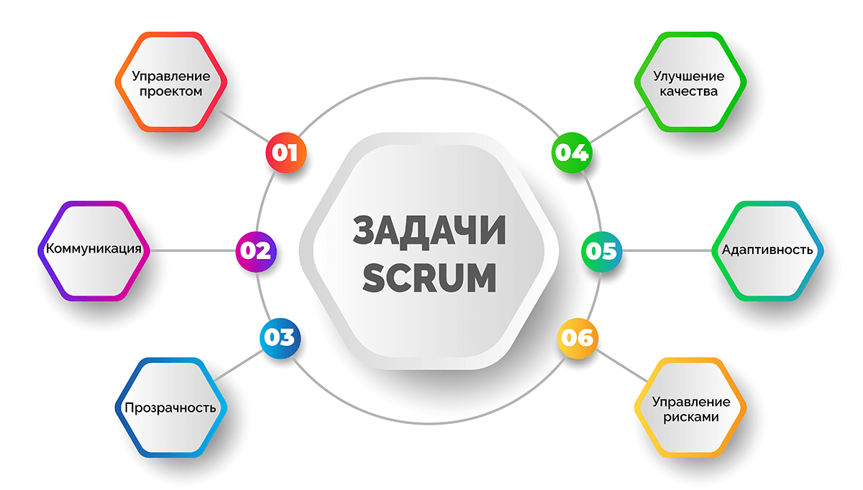
Цели и задачи Scrum

Slide 5

Цели и задачи Scrum
Управление проектом: обеспечивает структурированный подход к управлению проектом, порядок, позволяющий управлять процессом разработки продукта и следить за прогрессом.
Коммуникация: поддерживает взаимодействие между всеми сторонами проекта, что способствует быстрому и эффективному решению проблем и достижению общих целей.
Прозрачность: обеспечивает прозрачность в процессе разработки, показывает всем участникам проекта, что происходит, и какие задачи выполняются.
Улучшение качества: дает команде постоянно совершенствовать качество путем регулярного обмена мнениями и обратной связи, а также постоянного внедрения улучшений и оптимизации процесса.
Адаптивность: дает команде быстро реагировать на изменения и адаптироваться к новым условиям, что особенно важно в современном быстро меняющемся бизнес-окружении.
Управление рисками: обеспечивает структурированный подход к управлению рисками, позволяя команде рано определить и минимизировать риски, связанные с проектом.

Slide 6
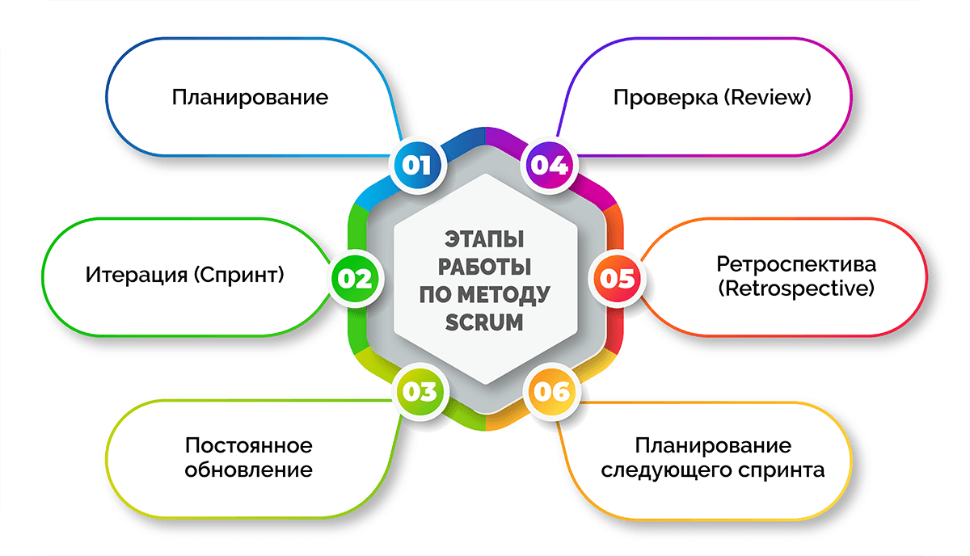
Этапы работы по методу Scrum

Slide 7

Этапы работы по методу Scrum
Планирование: В начале каждого спринта команда и владелец продукта (или человек, его представляющий) проводят планирование, определяя цели, время, объем работы и ожидаемые результаты спринта.
Итерация (Спринт): Работа в Scrum основана на итерациях, называемых спринтами, которые обычно длительностью от 1 до 4 недель. Команда разработчиков работает на протяжении всего спринта, совершенствуя скрам-проект и выполняя задачи.
Постоянное обновление: Команда регулярно обновляет продукт, предоставляя новую функциональность, исправления ошибок и т.д.
Проверка (Review): в конце каждого спринта команда проводит проверку продукта, демонстрируя свои достижения заказчику или владельцу.
Ретроспектива (Retrospective): Команда проводит ретроспективу для анализа работы, выявления проблем и поиска способов улучшения процесса работы.
Планирование следующего спринта: В конце каждого спринта команда проводит моделирование следующего спринта, определяя новые цели и объем работы.

Slide 8
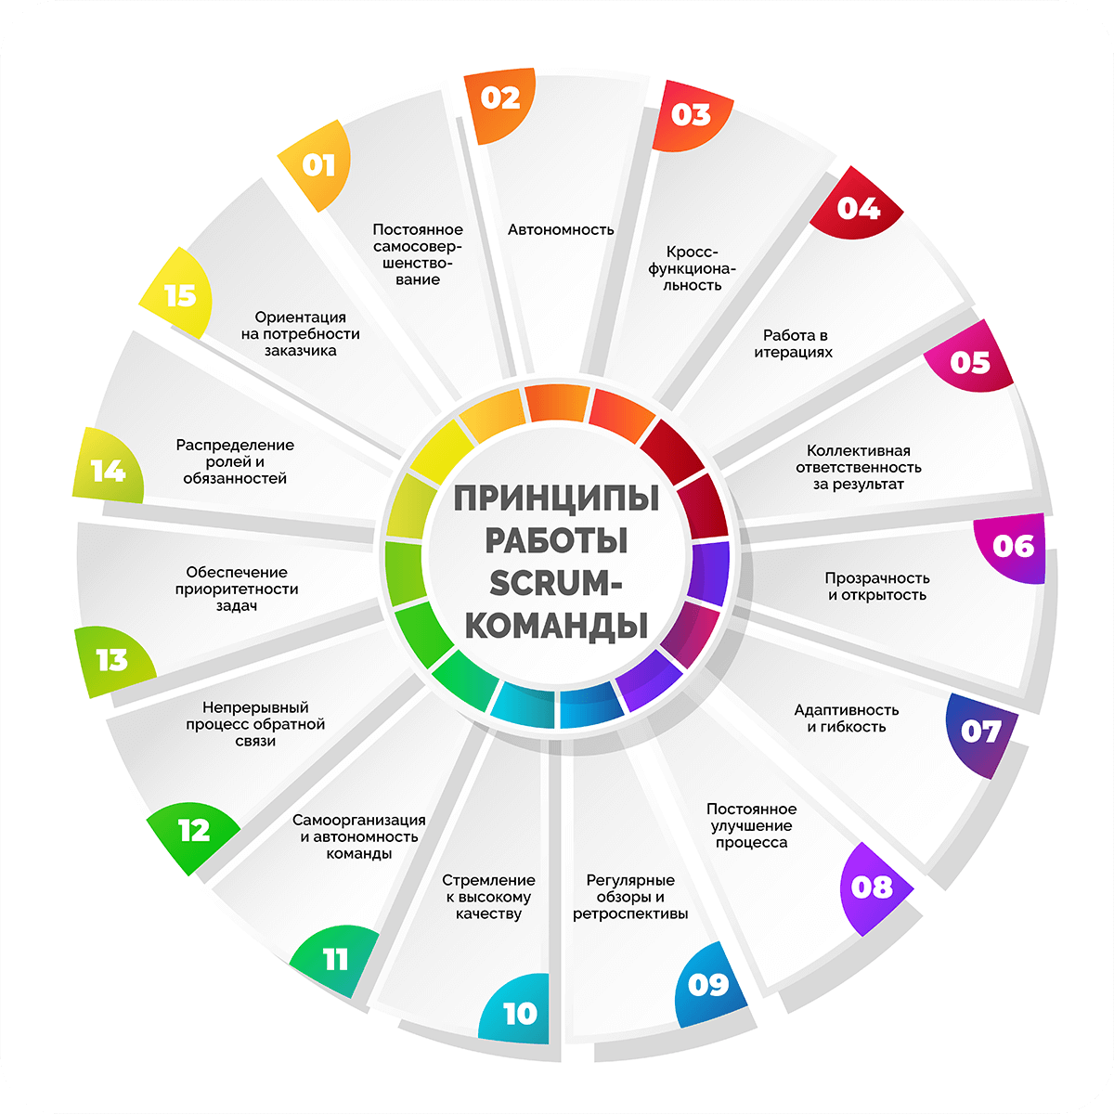

Slide 9

Плюсы и минусы Scrum
Плюсы
Улучшение качества продукта. Команда может сосредоточиться на создании высококачественного продукта, благодаря регулярным обзорам и ретроспективам.
Развитие команды. Стимулирует развитие команды, поскольку каждый участник команды имеет возможность выражать свои идеи и мнения.
Быстрый запуск продукта на рынок. Быстро разрабатывать и выпускать товары на рынок.
Минусы
Сложность в реализации. Scrum может быть сложен в реализации, поскольку требует хорошей координации и эмуляции работы команды.
Не подходит для всех проектов. Неэффективен для тех, где требуется строгий контроль над бюджетом, сроками и качеством продукта.
Высокая зависимость от команды. Является командной методологией и может быть неэффективен, если участники команды не работают вместе.

Slide 10

Заключение
Подведем итоги. Scrum может применяться в широком диапазоне отраслей, но не является универсальным решением для всех проектов. Например, он не подходит для проектов, где требуются фиксированные сроки вплоть до часов, бюджеты и точное видение результатов, как в случае с конвейерной работой.
Важно понимать, что Scrum не может решить проблемы недостаточной квалификации команды, нереалистичных сроков или недостаточного бюджета. За успех скрам отвечает вся команда, в этом его ценность.

Slide 11
